Slide 1
Progetto 1 LAM: Wireless Connectivity Map
Marcello Mazzoleni

Slide 2
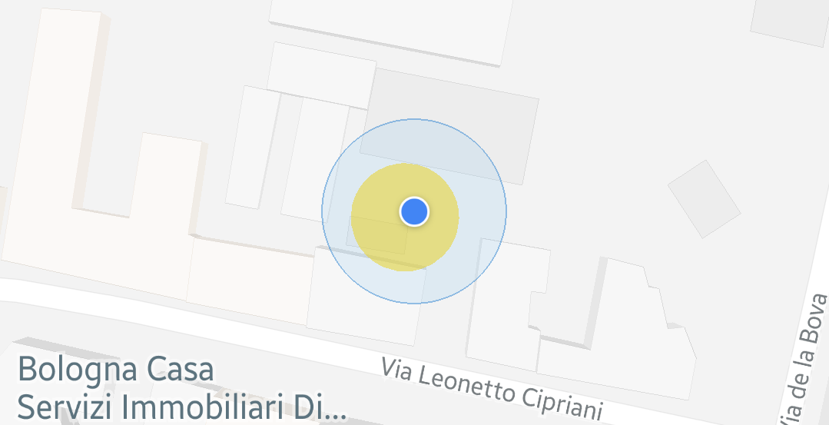
L’App
Lo scopo è quello di creare una mappa in cui la potenza del segnale rilevato sia espressa visivamente con cerchi colorati

Slide 3
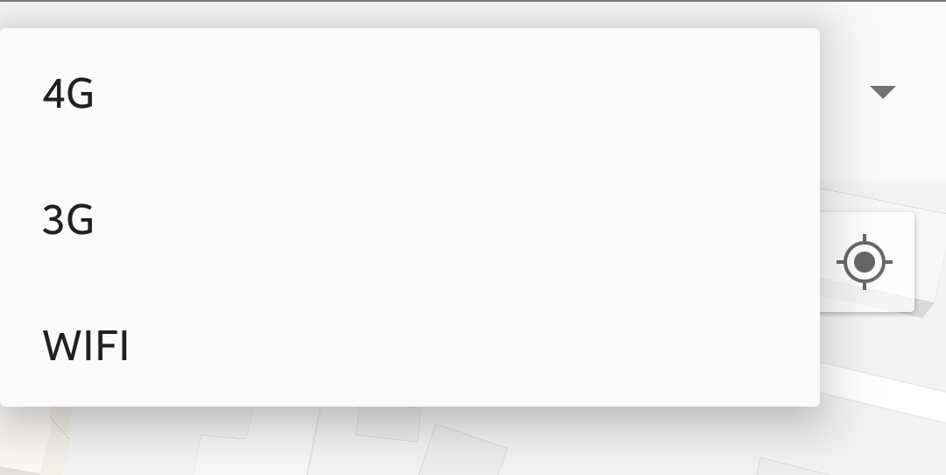
Funzionamento
L’interfaccia grafica dell’app è composta da una mappa e da un menu a tendina che permette all’utente di selezionare il tipo di connessione desiderata

Slide 4
Selezione della rete
Viene eseguito un controllo per determinare se la rete a cui si è connessi e quella selezionata corrispondono.
Se lo sono, verrà eseguita una rilevazione ogni 60 secondi, altrimenti si potranno solo visualizzare le rilevazioni precedenti

Slide 5
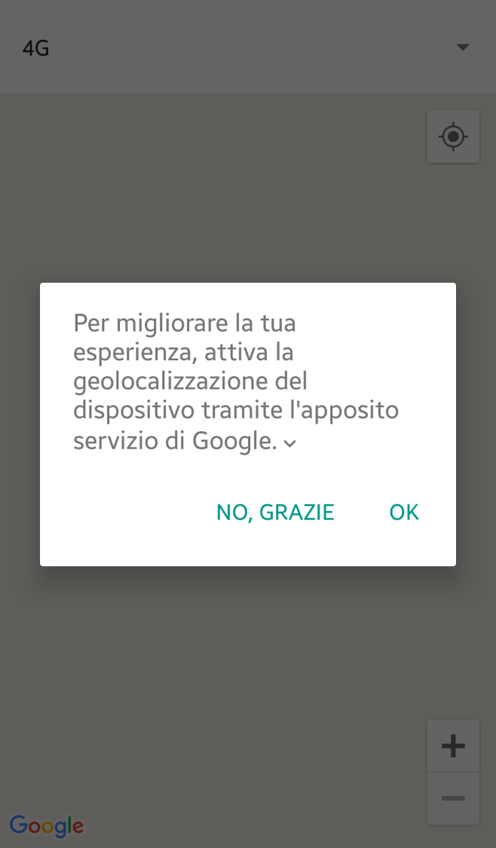
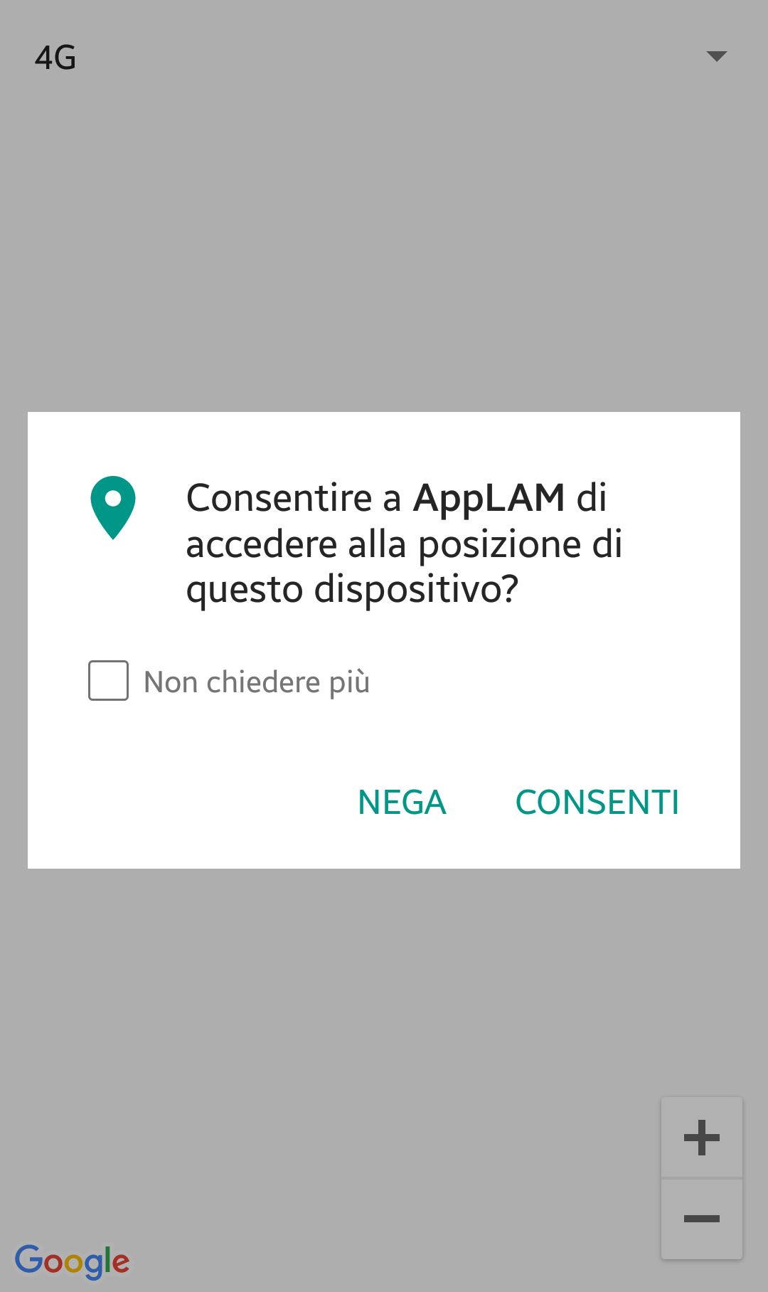
Avvio dell’app
Durante il primo avvio viene chiesto il permesso di accedere alla posizione
Ad ogni avvio, se rilevato non attivo, viene chiesto di accendere il GPS

Slide 6
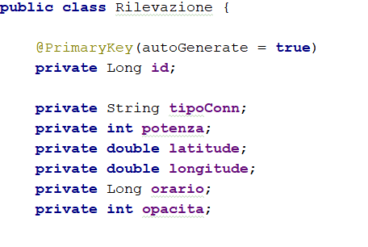
Le rilevazioni
Ogni cerchio ha le seguenti caratteristiche
memorizzate nel database:
Ogni cerchio ha un colore. Questo colore è stabilito in fase di rilevazione della potenza, seguendo una scala con 4 gradi:
Rosso: segnale cattivo
Arancione: Segnale basso
Giallo: segnale buono
Verde: segnale ottimo

Slide 7
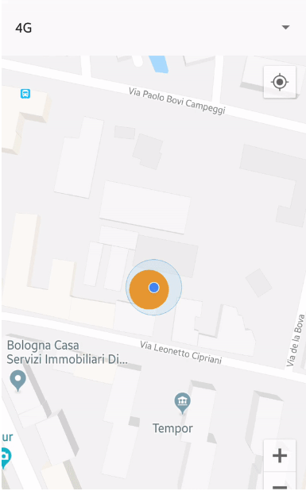
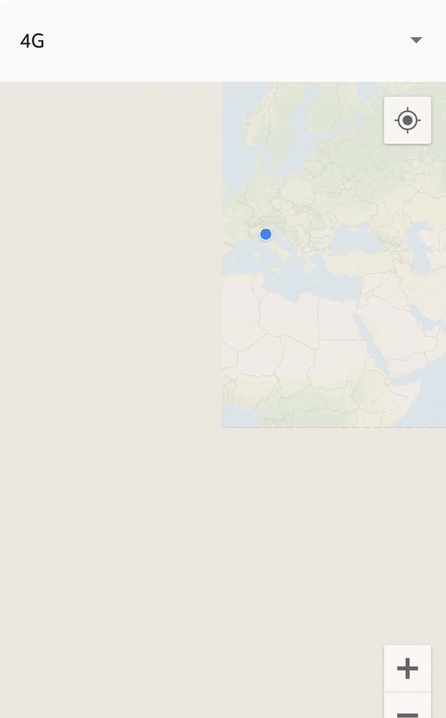
Uso dell’app
Viene eseguito uno zoom automatico sulla posizione rilevata (posizione aggiornata ogni secondo)
Vengono caricati i dati relativi alla selezione (default 4g)
Se copertura e rete selezionata corrispondono, iniziano le rilevazioni del segnale

Slide 8
I casi possibili
Se la posizione rilevata è distante meno di 5 metri da una posizione già rilevata:
Il nuovo dato viene ignorato se quello precedente è stato rilevato meno di 60 secondi prima
Se invece il dato precedente è stato rilevato più di 60 secondi prima:
L’opacità del cerchio aumenta di 1 “grado”
Il colore viene modificato in base alla media tra la potenza precedente e quella appena rilevata

Slide 9
Il database: scrittura
Per aggiungere un nuovo cerchio al database viene eseguito un task asincrono contenente l’impostazione dei valori rilevati e successivamente viene eseguito l’insert
Se invece è necessario aggiornare un dato già presente nel database, viene richiamato l’update “aggiornaRilevazione” che modificherà il record nel database con i nuovi valori

Slide 10
Il database: lettura
Il metodo responsabile del caricamento dei dati viene eseguito in 3 occasioni:
All’avvio
Alla richiesta di una rete diversa
Dopo l’aggiornamento di un elemento.
Quando viene chiamato, esegue la seguente query per mostrare i dati di una sola rete alla volta:
SELECT *
FROM Rilevazione
Where tipoConn = :TipoC

Slide 11
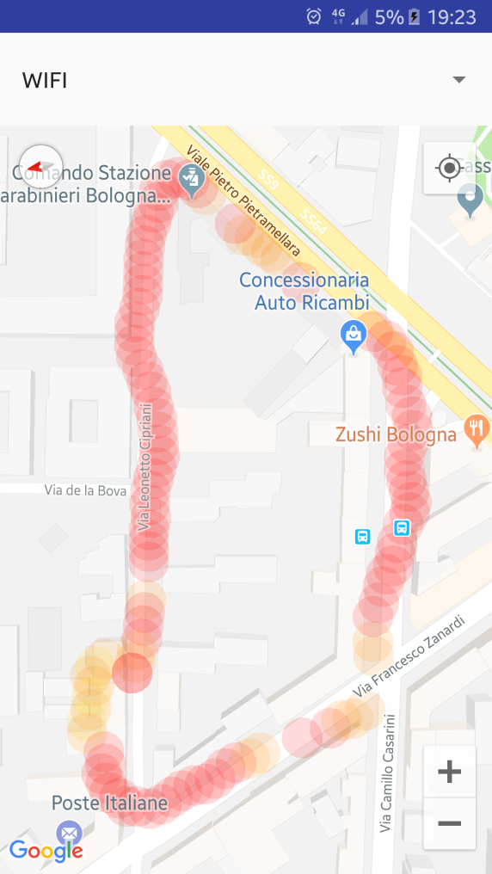
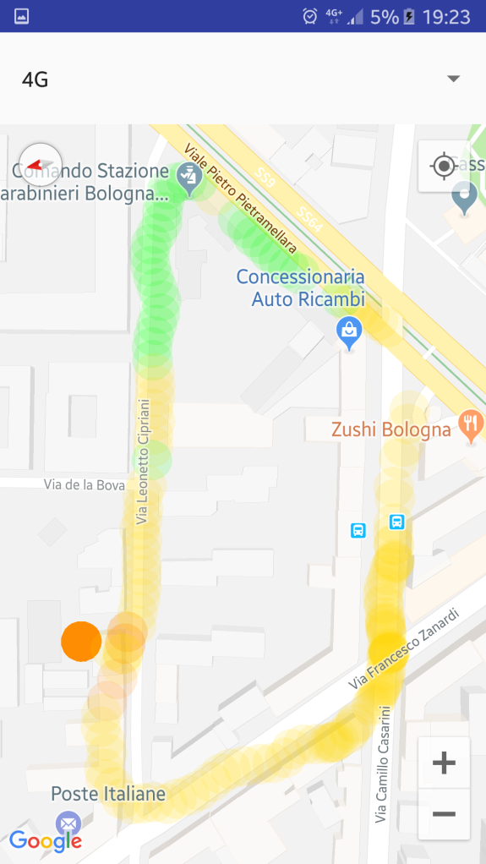
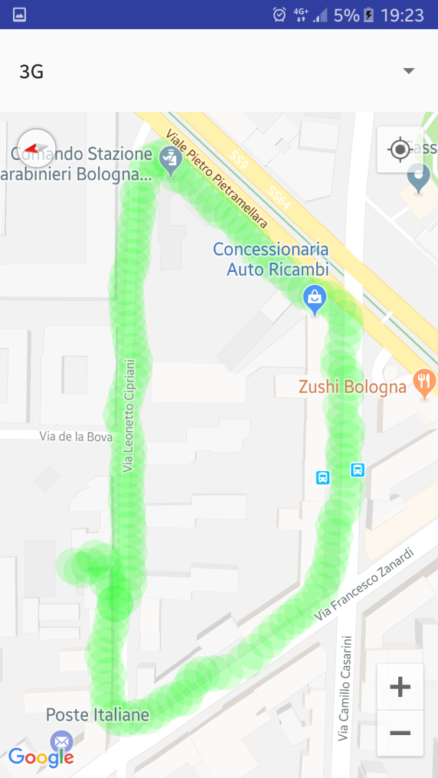
Screenshot

